Slide 1

وزارة التربية
التوجيه الفني العام للعلوم
اللجنة الفنية المشتركة للمرحلة الابتدائية
خطة توطين التدريب للمنهج الوطني القائم على الكفايات
الأسبوع الأول للصف الأول الابتدائي
الفصل الدراسي الثاني العام الدراسي 2016-2017
إعداد
منطقة الأحمدي التعليمية

Slide 2


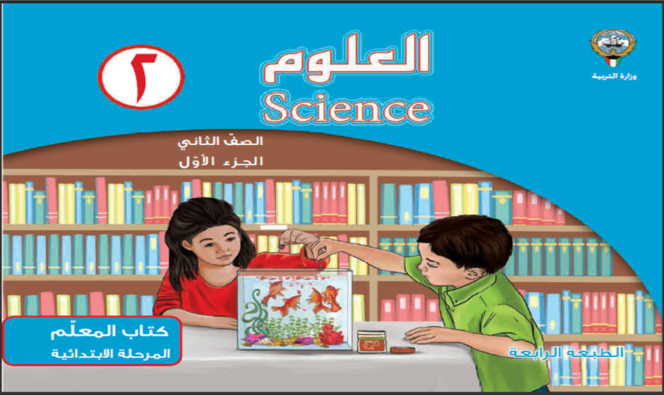
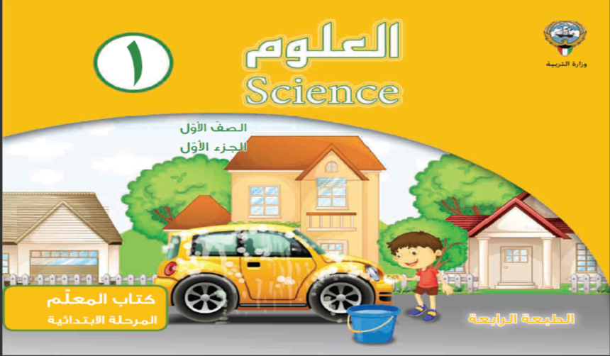
الكفاية الخاصة 1-2 للصف الأول
الحصة ( 1 من 3 ) والحصة ( 2 من 3 )
إعداد التوجيه الفني للعلوم
منطقة الأحمدي التعليمية

Slide 3

قوانين ورشة العمل

Slide 4

مجموعة---

Slide 5
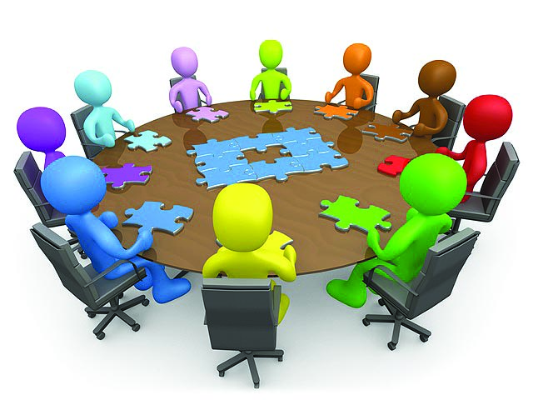
المشاركة الفعالة

Slide 6



Slide 7



الكفاية العامة: (1) تفسير و تحليل الصفات و السلوك و الظواهر و العمليات في الأشياء الحية و الأشياء غير الحية من خلال الملاحظة و التفسير الموجه.
الكفاية الخاصة:1-2 يتعرف على مصادر الصوت والضوء والحرارة في المنزل والمدرسة وفائدتها.
معيار المنهج:1-2 يصف ويتعرف على مصادر الصوت والضوء والحرارة المختلفة في المنزل والمدرسة وفائدتها.
نطاق: الحقائق

Slide 8



الحصة ( 1 من 3 )
عنوان الدرس:
مصادر الصوت من حولنا

Slide 9


النشاط التحفيزي

Slide 10

الصورة رقم (2) توضح أن :
الأول قام ليصلي الفجر والساعة تشير إلى الخامسة والنصف والثاني مازال نائماً والساعة تشير إلى الخامسة والنصف فجراً.
اعرض صورة رقم (1) توضح شخصين مختلفين :
الأول بجانبه منبه يشير إلى الساعة الخامسة فجراً والثاني بجانبه منبه صامت يشير إلى الساعة الخامسة فجراً.
نوع النشاط : عرض.
المهارات المكتسبة : تفكير ناقد، التحليل.
المواد المستخدمة في النشاط : صور.

Slide 11


أسلوب التعلم النشط

Slide 12
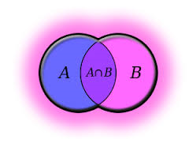
استراتيجية مخطط فن؟
يقوم المعلم بتوزيع مخطط فن على المجموعات ويطلب إكمال المخطط

Slide 13
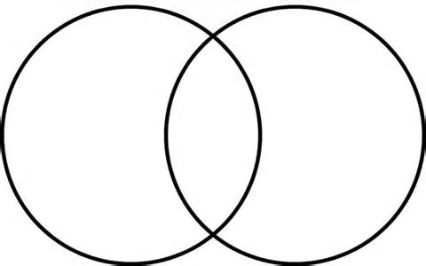

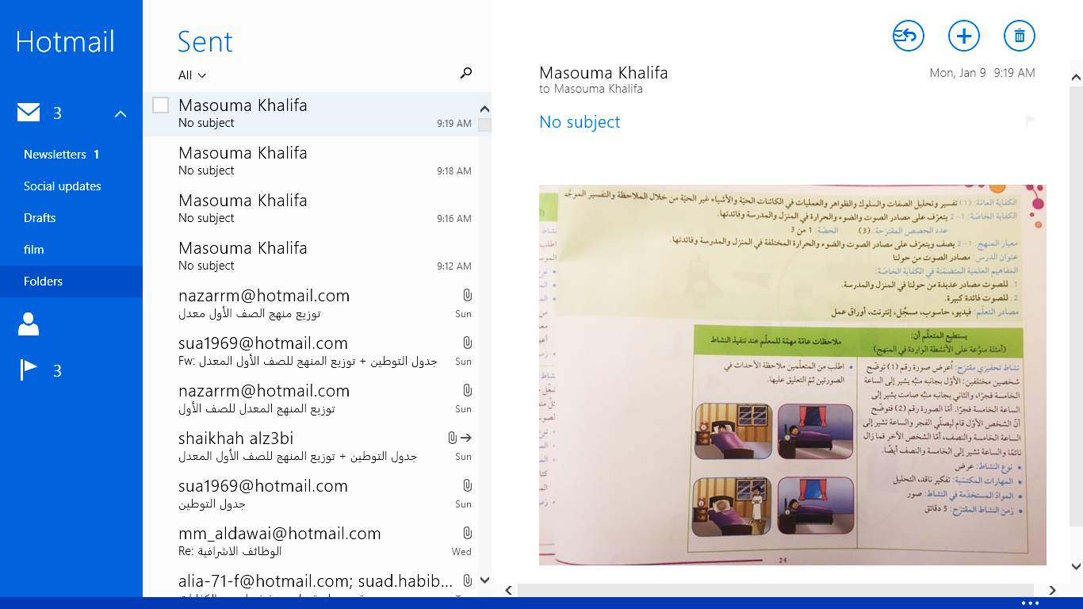


Slide 15


أنشطة التعلم

Slide 16

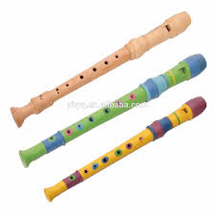


النشاط (1) : اصنع آلة موسيقية تصدر صوتاً
اطلب من المتعلمين إصدار صوت من الآلة الموسيقية.
نوع النشاط : فردي
المهارات المكتسبة : صنع النماذج
المواد المستخدمة في النشاط :
أسطوانة ورقية مقفلة من أحد الطرفين – حبوب الفول – بالونات – كوب معدني – رباط مطاطي – أوراق – مقص – علبة كرتون – أعواد خشبية – أربطة مطاطية.
زمن النشاط المقترح: 15 دقيقة.

Slide 17
أسلوب التعلم النشط

Slide 18

استراتيجية التعلم التعاوني
اطلب من المتعلمين إصدار صوتاً من الآلة الموسيقية، حيث يتم توزيع المتعلمين على مجموعات مصغرة ليتعاونوا فيما بينهم على صنع آلة موسيقية تصدر صوتاً.

Slide 19
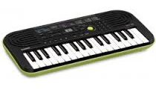
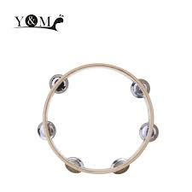
النشاط (2) :مصادر الصوت
شغل صوت سيارة أو صوت عصفور ثم اطلب من كل متعلم أن يحوط أو يلون في كتاب المتعلم مصدر الصوت الذي سمعه.
نوع النشاط : فردي.
المهارات المكتسبة : الملاحظة ، التمييز.
المواد المستخدمة في النشاط : مسجل – حاسوب – كتاب المتعلم – أدوات تصدر صوتاً ومخفية عن المتعلم.
زمن النشاط المقترح: 10 دقائق.

Slide 20
أسلوب التعلم النشط

Slide 21
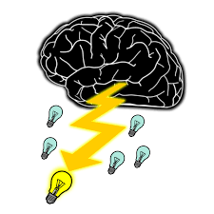
استراتيجية العصف الذهني
يتم تشغيل صوت سيارة أو عصفور ثم يحوط أو يلون كل متعلم في الكتاب مصدر الصوت الذي سمعه.

Slide 22
مقترح
تقديم نشاط رقم ( 4 ) قبل نشاط رقم ( 3 )

Slide 23

النشاط (4) : فوائد الصوت
- اطلب من المتعلمين مشاهدة فيلم تعليمي عن فوائد الصوت ومناقشته.
نوع النشاط : عرض.
المهارات المكتسبة : الملاحظة ، الاستنتاج.
المواد المستخدمة في النشاط : فيديو تعليمي – جهاز عرض.
زمن النشاط المقترح: 5 دقائق.

Slide 24
النشاط (3) : فوائد الصوت
- دع المتعلمين يختارون الصورة التي تعبر عن فائدة الصوت ويضعونها في مكانها المناسب.
نوع النشاط : فردي.
المهارات المكتسبة : الملاحظة ، الاستنتاج.
المواد المستخدمة في النشاط : كتاب المتعلم – مصورات.
زمن النشاط المقترح: 10 دقائق.

Slide 25
الأمن والسلامة

Slide 26



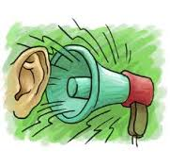
مناقشة المتعلمين حول السلوكيات الصحيحة والخاطئة عند التعامل مع الصوت في الفصل أو المدرسة.
استراتيجية
التكلم بهدوء

Slide 27
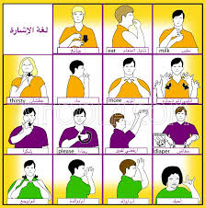

عرض فيلم حول أهمية لغة الإشارة للشخص الأبكم

Slide 28
الكلمات الجديدة

Slide 29
رتب بطاقات الأحرف حسب الشكل المعروض
ص
ت
و
ص
م
د
ر
صوت
مصدر

Slide 30

الأنشطة الإضافية
يمكن استخدام هذه الأنشطة لقياس مستوى الأداء
( الأقل من المعيار والأعلى من المعيار )

Slide 31


أي منزل أصحابه يصحون على صوت الأذان لصلاة الفجر؟
2
1

Slide 32
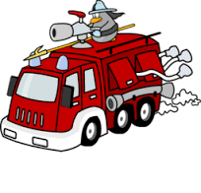
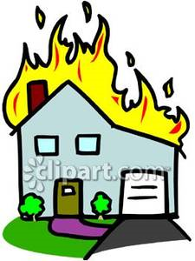





- عرض مصورات لقصة حول فوائد الصوت ويرتب أحداث القصة

Slide 33



الحصة ( 2 من 3 )
عنوان الدرس:
مصادر الضوء من حولنا

Slide 34
النشاط التحفيزي

Slide 35
يلون أو يحوط المتعلمون صور مصادر الضوء من بين صور أخرى لا تصدر ضوءً
نوع النشاط : عرض.
المهارات المكتسبة : الملاحظة ، التحليل.
المواد المستخدمة في النشاط :
مصورات لمصادر ضوء مختلفة ولأخرى لا تصدر ضوءً.
زمن النشاط المقترح: 5 دقائق.

Slide 36
أسلوب التعلم النشط

Slide 37
استراتيجية قراءة الصورة
يقوم المعلم بتوزيع مصورات على المجموعات ويطلب ملاحظة الصور حيث يقوم المتعلمين بتحليل الصور للتوصل لمصادر الضوء

Slide 38
أنشطة التعلم

Slide 39
النشاط (1) : استخدم الأدوات لتصدر ضوءً
دع المتعلمين يصدرون ضوءً مستخدمين الأدوات التي أمامهم.
نوع النشاط : مجموعات ثنائية.
المهارات المكتسبة : الملاحظة ، التمييز ، التركيب.
المواد المستخدمة في النشاط :
بطاريات مختلفة الأنواع والأحجام – مصابيح يدوية مختلفة الأنواع والأحجام – شموع – أسلاك – مغناطيسات.
زمن النشاط المقترح: 10 دقائق.

Slide 40
أسلوب التعلم النشط

Slide 41
استراتيجية التعلم التعاوني
طريقة تدريس العروض العملية
يتم توزيع المتعلمين على مجموعات مصغرة ليتعاونوا فيما بينهم على إصدار ضوءً مستخدمين الأدوات التي أمامهم.

Slide 42

النشاط (2) : اكتشف ما يوجد داخل الصندوق
دع المتعلمين يكتشفون ما يوجد داخل الصندوق المظلم.
نوع النشاط : مجموعات (3-5).
المهارات المكتسبة : التوقع ، الملاحظة.
المواد المستخدمة في النشاط : صندوق - بطاريات مختلفة الأنواع والأحجام – مصابيح يدوية مختلفة الأنواع والأحجام.
زمن النشاط المقترح: 5 دقائق.

Slide 43
أسلوب التعلم النشط

Slide 44
طريقة تدريس العروض العملية
يتم وضع بطاقة لامعة داخل الصندوق والتأكد من أن تكون غرفة الفصل مظلمة تماماً.
يجب الحرص على وجود فتحة أعلى الصندوق وأخرى في جانبه.
الطلب من المتعلمين اكتشاف ما في الصندوق من خلال الأدوات التي أمامهم.

Slide 45

النشاط (3) : مصادر الضوء
نوع النشاط : فردي
المهارات المكتسبة : الملاحظة ، التمييز
المواد المستخدمة في النشاط : مصورات لمصادر ضوء مختلفة

Slide 46



ألصق صوراً لمصادر الضوء لصنع لوحة
دع المتعلمين يصنعون لوحة لمصادر الضوء من خلال اختيار الصور وإضافة رسومات للوحة.

Slide 47
الأمن والسلامة

Slide 48


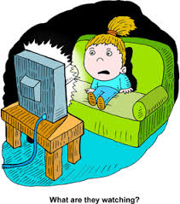
مناقشة المتعلمين حول السلوكيات الصحيحة والخاطئة عند التعامل مع الضوء في الفصل أو المدرسة.
استراتيجية

Slide 49


تنبيه المتعلمين إلى وضع نظارة شمسية لحماية عيونهم من ضوء الشمس المباشر ، وإلى عدم النظر مباشرة إلى أشعة الشمس.
اربط بين الصورتين

Slide 50



تنبيه المتعلمين إلى زيارة طبيب العيون بشكل دوري ، وإلى عدم فرك العينين. ( اربط بين الصور التالية )

Slide 51
الكلمات الجديدة

Slide 52
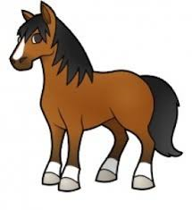


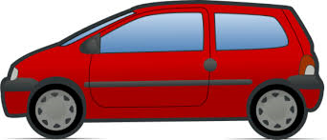




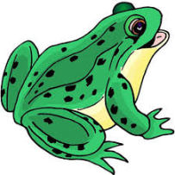
اجمع الأحرف الأولى من الصور التالية
ا
ء
مصباح
شمس
ضوء

Slide 53
الأنشطة الإضافية
يمكن استخدام هذه الأنشطة لقياس مستوى الأداء
( الأقل من المعيار والأعلى من المعيار )

Slide 54



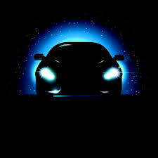
ما الرابط المشترك بين الصور الأربعة ؟

Slide 55

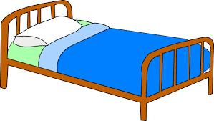

اعرض صور لأماكن مختلفة ، واطلب من المتعلمين رسم مصدر الضوء المناسب للمكان:

Slide 56
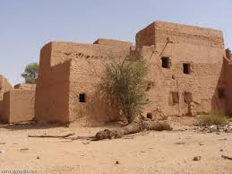
اذكر مصدر الضوء الذي لم يُستخدم أبداً في الزمن القديم

Slide 57


